Slide 1
PYTHON
TORNADO
A1033339 張雅晴

Slide 2
目錄
套件介紹
下載方式
程式DEMO

Slide 3

下載方式
套件介紹
程式DEMO
名稱：Tornado（龍捲風）
全名：Tornado Web Server
簡介：以Python語言寫成的Web伺服器 + Web應用框架
優點：可處理大於一萬個用戶同時連線伺服器的問題
實例：FACEBOOK

Slide 4
下載方式
套件介紹
程式DEMO
手動安裝
中文官方網站：http://www.tornadoweb.cn/documentatio
下载 tornado-1.2.1.tar.gz
解壓縮到python的根目錄，檔名改為“tornado”
開cmd，進入目錄
python setup.py build
python setup.py install
自動安裝
pip install tornado

Slide 5
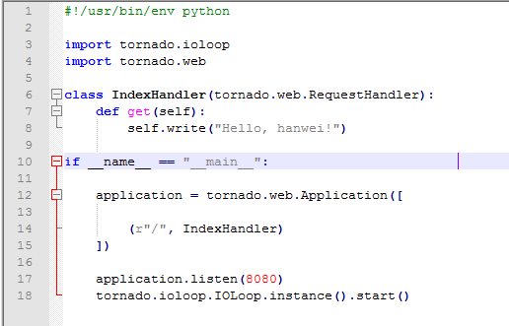
下載方式
套件介紹
程式DEMO
基本款--hello, world
Import tornado
此函式處理 GET Request，並輸出文字訊息
自訂 Request 派送機制
設定 Request URL 為 http://your.site/ 時由 IndexHandlder 負責處理

Slide 6
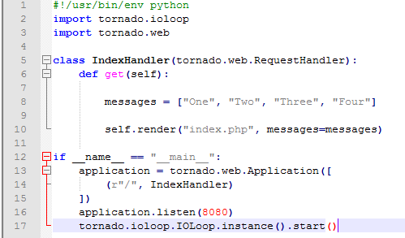
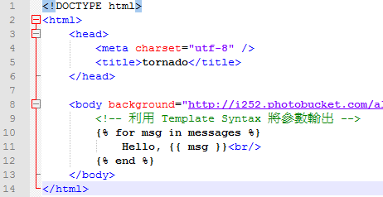
下載方式
套件介紹
程式DEMO
進階款--與html連結

Slide 7
THE END

